Slide 1
كَيْفَ أَشْتَرِي؟

Slide 2
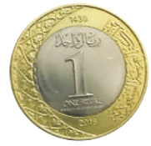
كَيْفَ أَشْتَرِي؟
مَا فَائِدَةُ النُّقُودِ ؟
الوحدة
2
شخصيَّتي
كَيْفَ أَشْتَرِي؟
نحتاج النقود لشراء ما يلزمنا

Slide 3
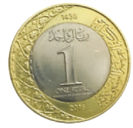
لِأَشْتَرِيَ بِالنُّقُودِ مَا أَحْتَاجُهُ مِنْ مَقْصَفِ الْمَدْرَسَةِ :
1
أَقِفُ فِي الطَّابُورِ وَلَا أُزَاحِمُ الأُخْرَيَاتِ عِنْدَ الشِّرَاءِ.
الوحدة
2
شخصيَّتي
كَيْفَ أَشْتَرِي؟
2
أُعْطِي الْبَائِعَةَ النُّقُودَ وَتُعْطِينِي مَا أَحْتَاجُهُ
3
أَتَأَكَّدُ مِنْ عَدِّ النُّقُودِ المُتَبَقِّيَةِ

Slide 4
نشاط 1 قَيِّمِي مُشْتَرَيَاتِكِ مِنْ مَقْصَفِ الْمَدْرَسَةِ.
نعم / لا
أَعْجَبَكِ :
الوحدة
2
شخصيَّتي
كَيْفَ أَشْتَرِي؟
نعم / لا
لَمْ يُعْجِبْكِ :
نعم سهلة
هَلْ عَمَلِيَّةُ الشِّرَاءِ سَهْلَة؟

Slide 5
أَنَا أَعْرِفُ أَنَّ :
هَذَا رِيال وَاحِد.
الوحدة
2
شخصيَّتي
كَيْفَ أَشْتَرِي؟
هَذِهِ خَمْسَةُ رِيَالاتٍ.
هَذِهِ عَشَرَةُ رِيَالاتٍ.

Slide 6
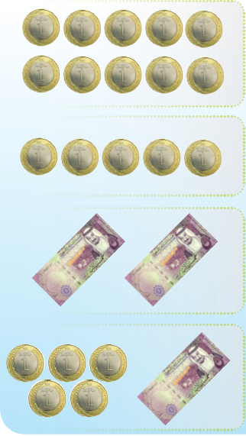
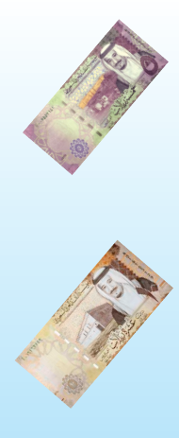
نشاط 2
صِلي الْفِئَاتِ بِمَا يُعَادِلُها :
الوحدة
2
شخصيَّتي
كَيْفَ أَشْتَرِي؟

Slide 7
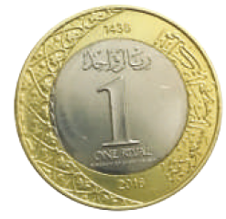
التفكير الناقد
مَا اسْمُ الْعُمْلَةِ النَّقْدِيَّة فِي الْمَمْلَكَةِ الْعَرَبِيَّةِ السُّعُودِيَّةِ؟
الوحدة
2
شخصيَّتي
كَيْفَ أَشْتَرِي؟
الرِيال

Slide 8
التفكير الإبداعي
مَاذَا لَوْ فَقَدتِ مَصْرُوفَكِ الْيَوْمِيَّ عِنْدَ ذَهَابِكِ لِلشِّرَاءِ مِنْ
مَقْصَفِ الْمَدْرَسَةِ، كَيْفَ تَتَصَرَّفِينَ؟
الوحدة
2
شخصيَّتي
كَيْفَ أَشْتَرِي؟
أُخبرُ معلِّمتي

Slide 9
إِرْشَادَات عَامَّة
الْبَيْعُ وَالشِّرَاءُ فِي المَقْصَفِ يُشْبِهُ الْبَيْعَ وَالشِّرَاءَ فِي السُّوقِ.
1
2
عَدُّكِ لِنُقُودِكِ قَبْلَ الشِّرَاءِ وَبَعْدَهُ، وَحِرْصُكِ عَلَيْهَا جَيِّداً أَمْر ضَرُورِيّ.
لَيْسَ ضَرُورِيّاً صَرْفُ جَمِيعِ النُّقُودِ الَّتيِ مَعَكِ فِى الْيَوْمِ نَفْسِهِ
3
4
شِرَاءُكِ لَيْسَ لِكُلِّ مَا يُعْجِبُكِ، بَلِ احْتِيَاجَاتِكِ فَقَطْ
ما تُعْطَيْنَ مِنْ مَالٍ يُسَمَّى مَصْرُوفاً، وَإِذَا وَفَّرْتِ مِنْهُ مَبْلَغاً يُسَمَّى ادِّخَاراً
5

Slide 10
انتهى الدرس

